Slide 1
Arquitetura Monolítica Modular
Alan Bunese
Gustavo Guimarães
Marcio Rocha
Matheus Monteiro

Slide 2
Sistema Monolítico
O que é um sistema Monolítico
Características
Vantagens
Micro-serviços X Monolítico

Slide 3
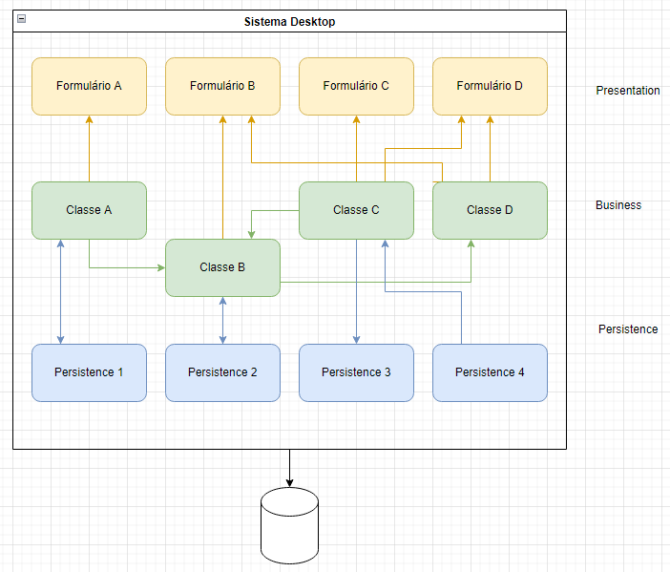
Sistema Monolítico

Slide 4
Sistema Monolítico semi-modularizado
O que é um sistema Monolítico semi-modularizado
Desvantagens

Slide 5
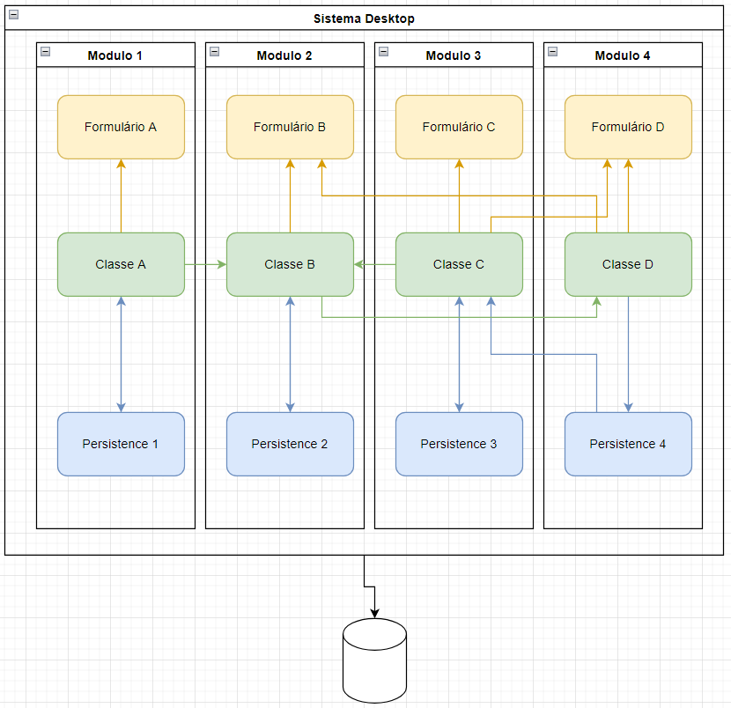
Sistema Monolítico semi-modularizado

Slide 6
Sistema Monolítico Modular
O que é um sistema Monolítico Modular
Características
Vantagens
Single DB
Multi-DB
Instâncias
Schemas

Slide 7
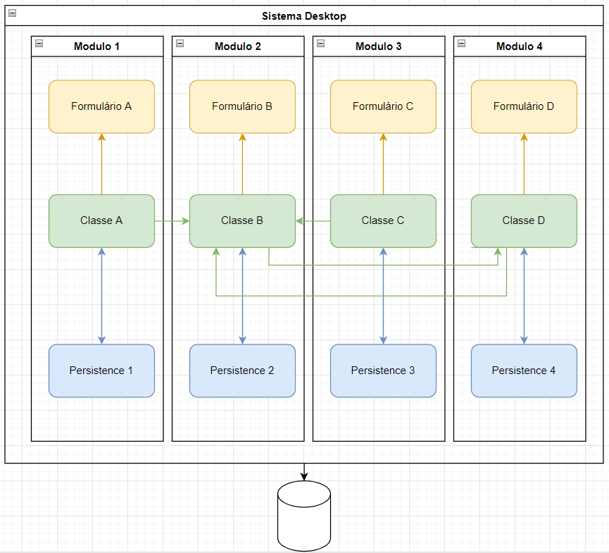
Sistema Monolítico Modular

Slide 8
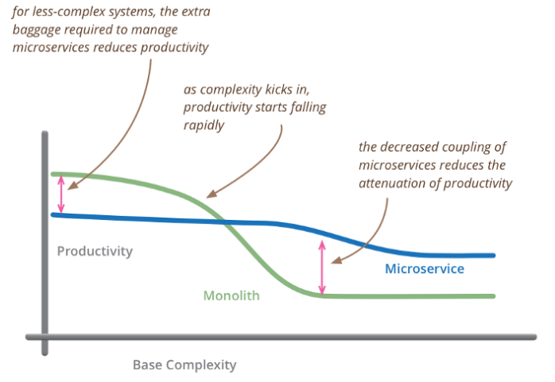
Micro-Serviços X Monolítico

